Slide 1
Dívida de Estados e Municípios com a União
CAE – Senado Federal
Waldery Rodrigues Júnior
Ipea e Senado Federal*
Email: waldery.rodrigues@senado.gov.br
As opiniões expressas são de inteira responsabilidade do palestrante, eximindo de eventuais erros os órgãos aos quais ele se vincula direta ou indiretamente.

Slide 2
... Considerações Iniciais:
Contribuição em alguns dos aspectos do tema “Dívida de Estados e Municípios com a União”
  ... Complementariedade
    Aspectos econômicos
  Não exaustão.
Dúvidas/Pontos em Aberto:
Email: waldery.rodrigues@senado.gov.br

Slide 3
Conteúdo da Apresentação:
Motivações
Status Atual
  Política Fiscal e Seus Indicadores
Um Pouco de Teoria...
Riscos Potenciais
Dívida (Conceito Amplo)
Conclusões

Slide 4
Motivações:
A defesa da renegociação da dívidas dos entes subnacionais pode ser feita sob alguns aspectos como a necessidade de reanalisar a dívida em uma situação substancialmente diferente de quando ela foi contratada (as taxas de juros de mercado tiveram forte queda).
Em alguns casos a renegociação é uma medida de prevenção que evitaria crises fiscais em alguns entes subnacionais

Slide 5
Exemplos:
Dívida contratual interna junto ao Tesouro Nacional e ao Sistema Financeiro Nacional - Saldo devedor
UF: RS - Rio Grande do Sul
Posição: 08 / 2013
Em R$ 1,00

Slide 6
UF: Rio Grande do Sul

Slide 7
UF: SP, Município: SAO PAULO

Slide 8
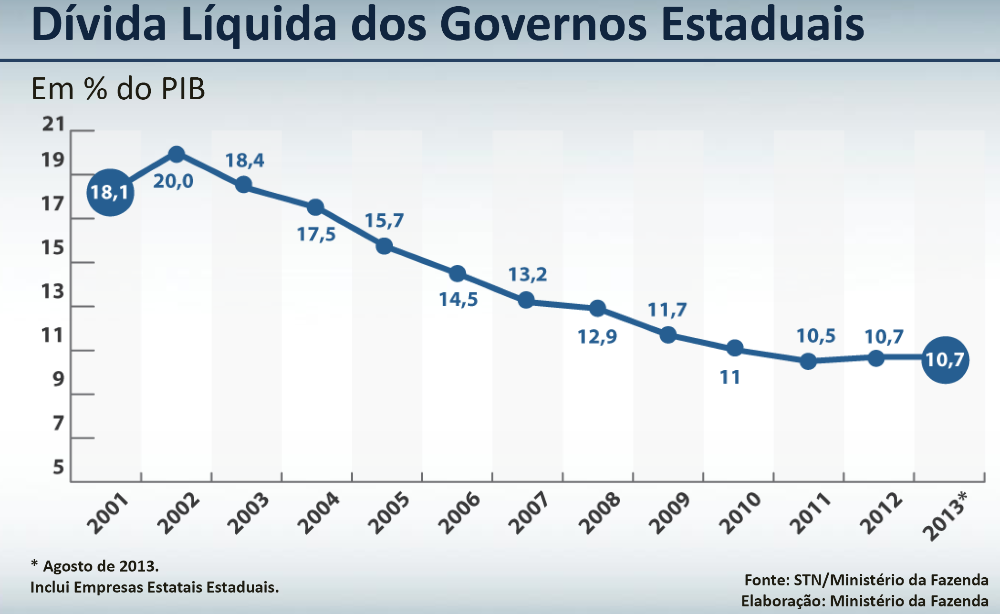

Slide 9
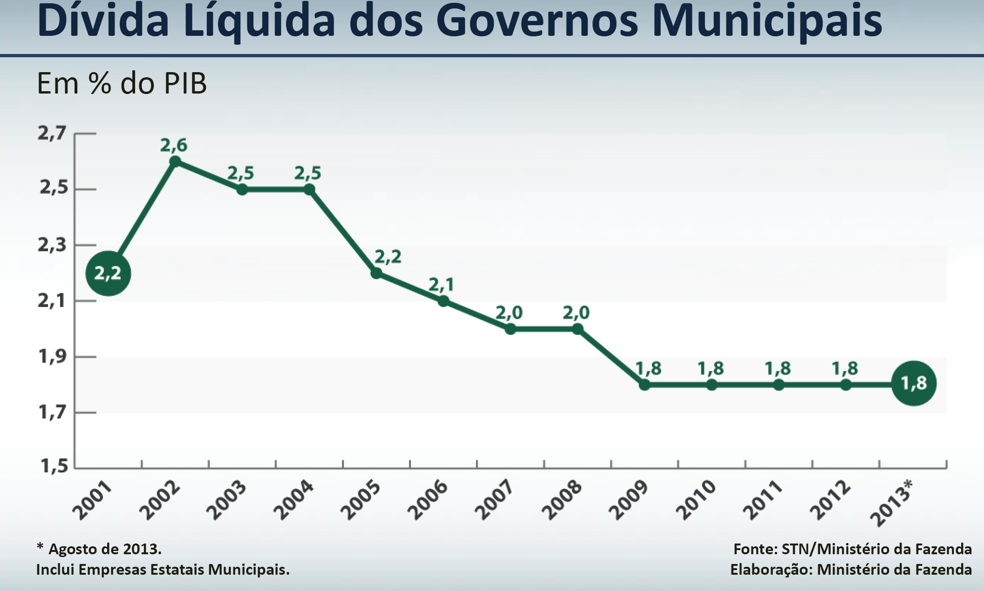

Slide 10
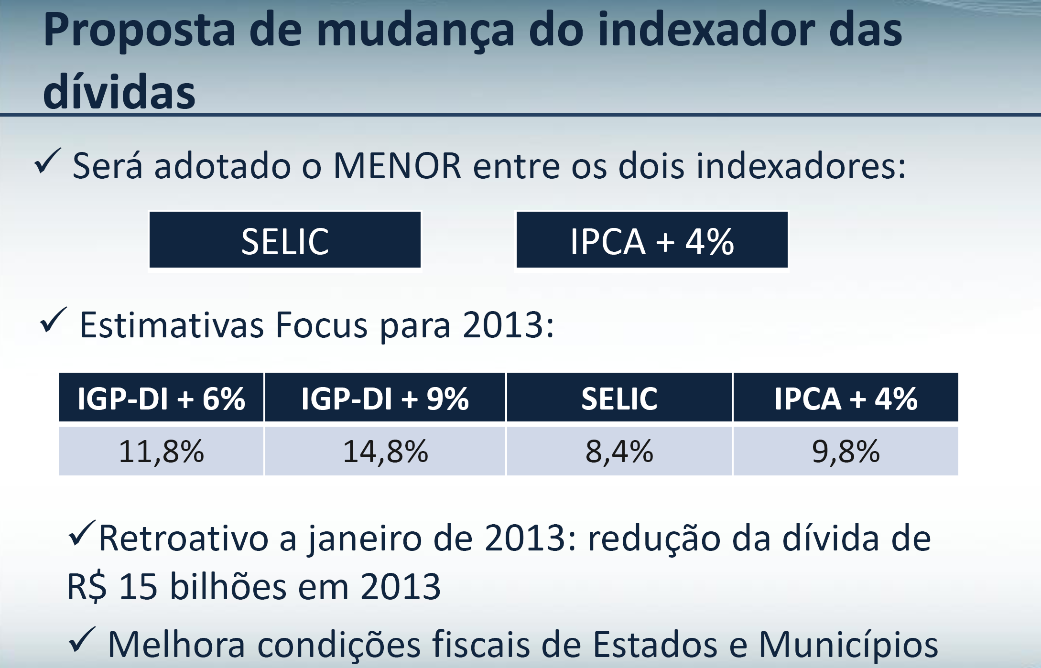

Slide 11
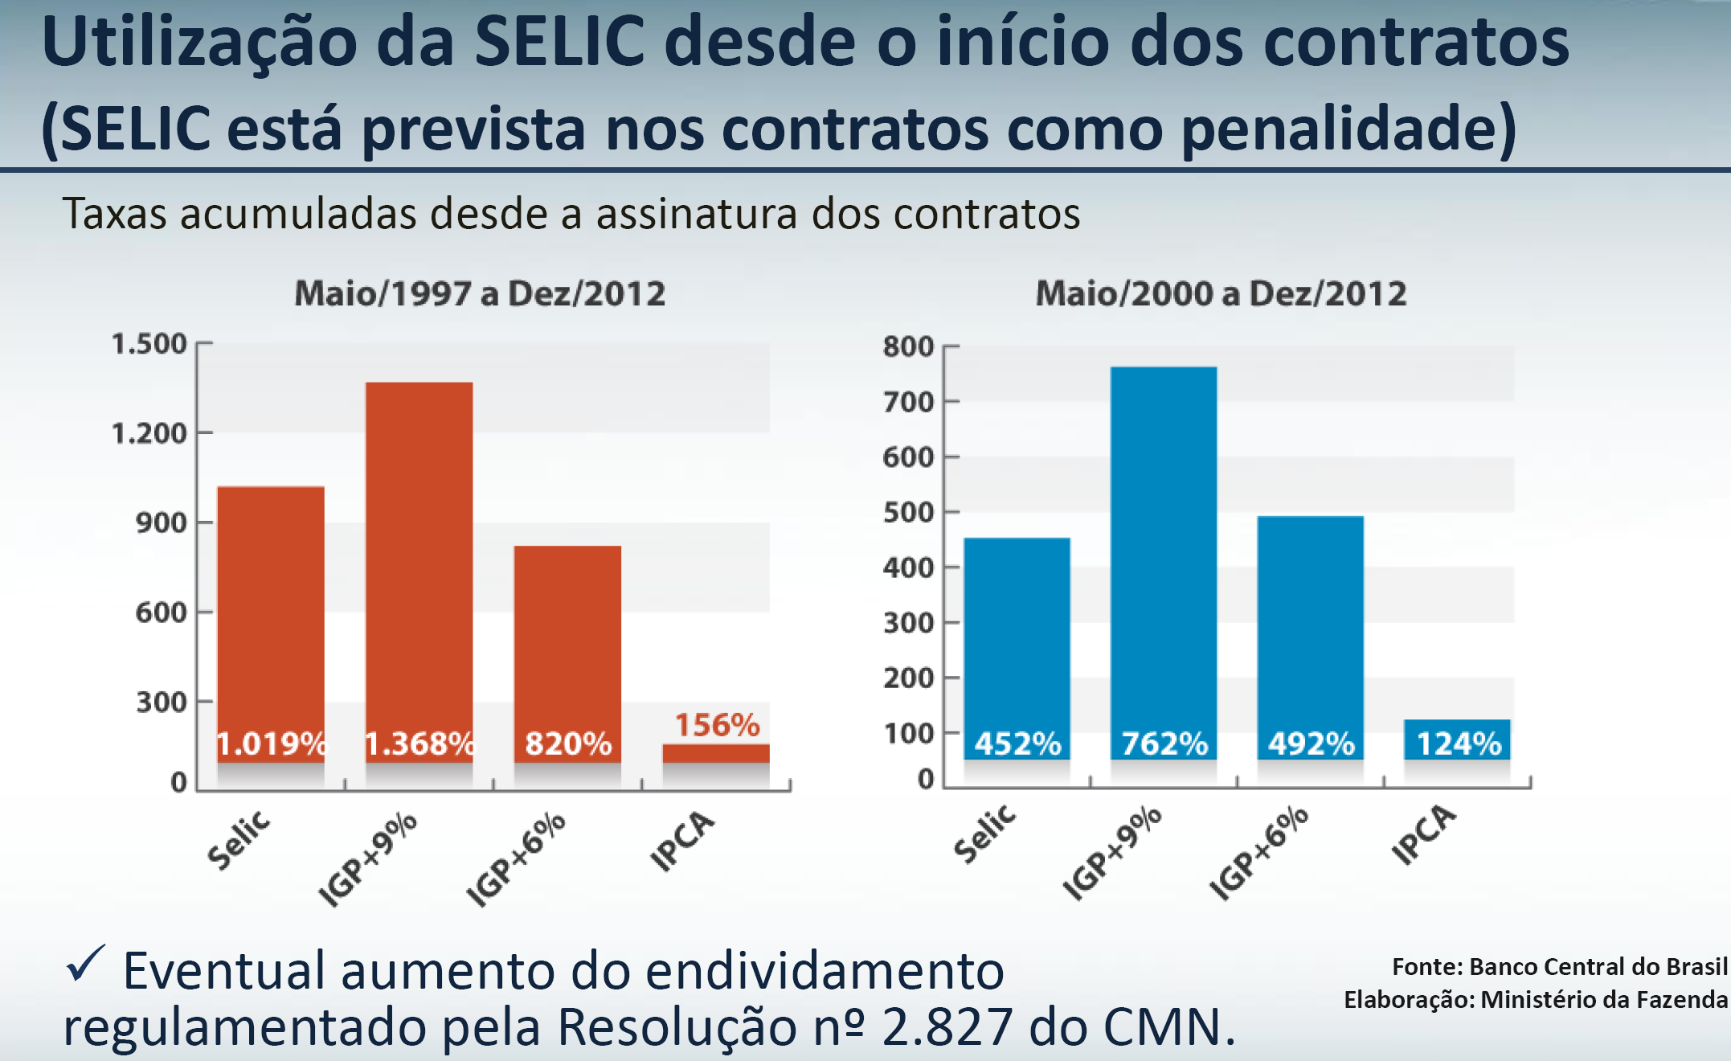

Slide 12
Um Pouco de Teoria...

Slide 13
Política Fiscal e Seus Indicadores:

Slide 14
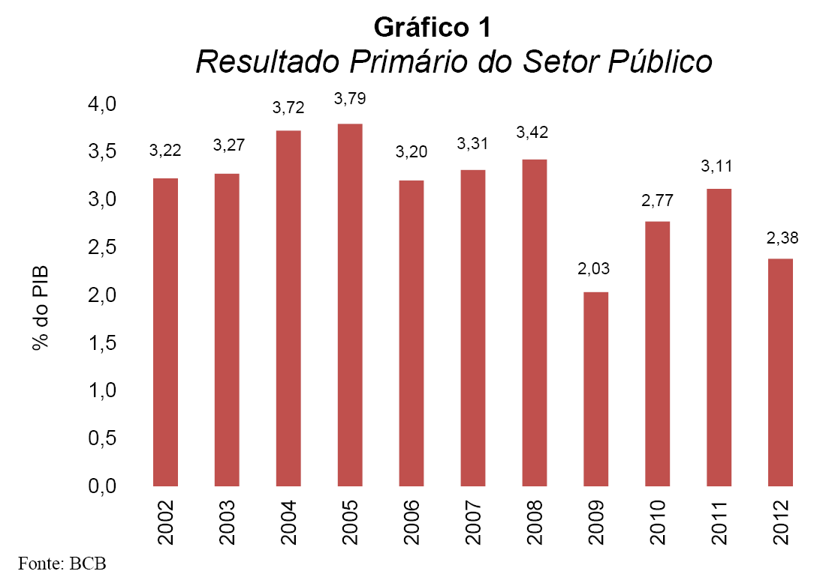

Slide 15
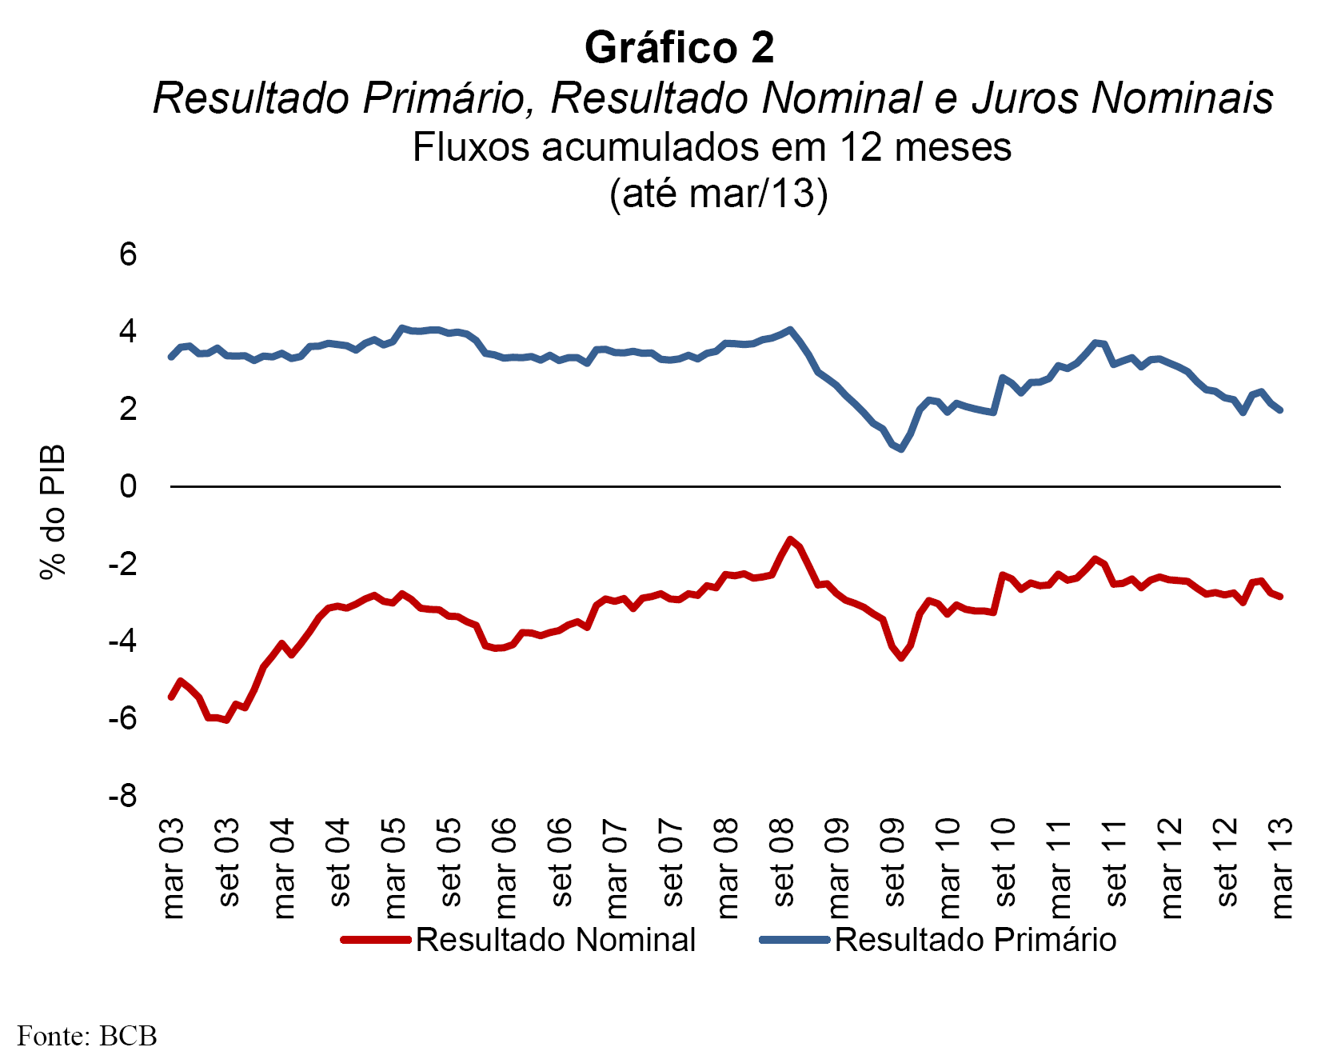

Slide 16
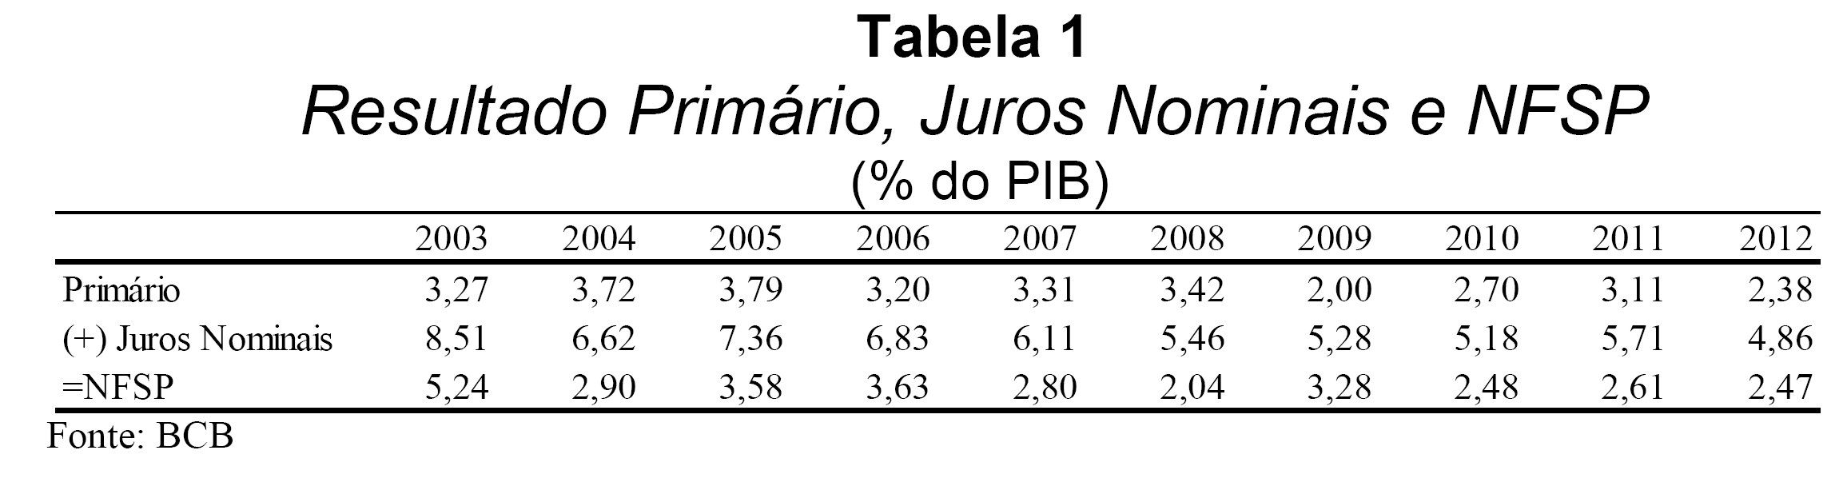

Slide 17
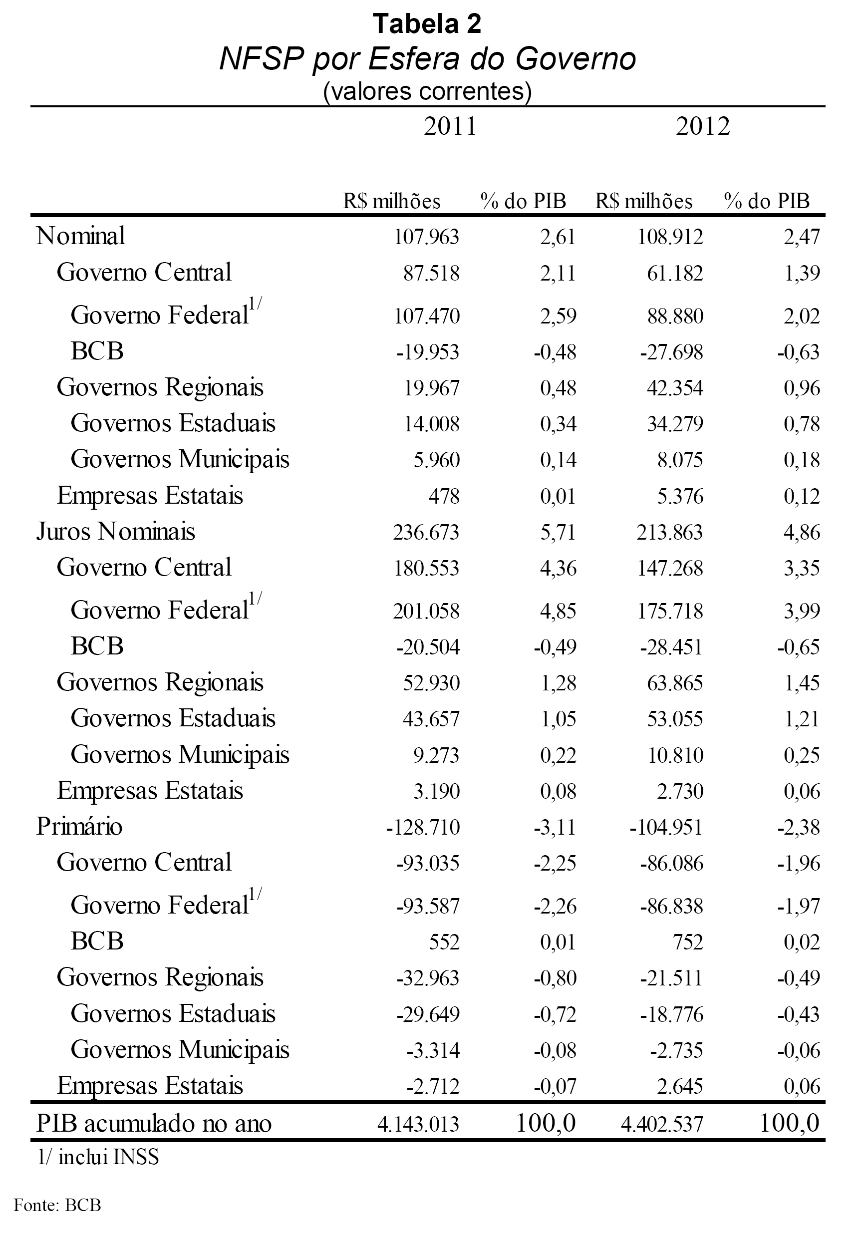

Slide 18
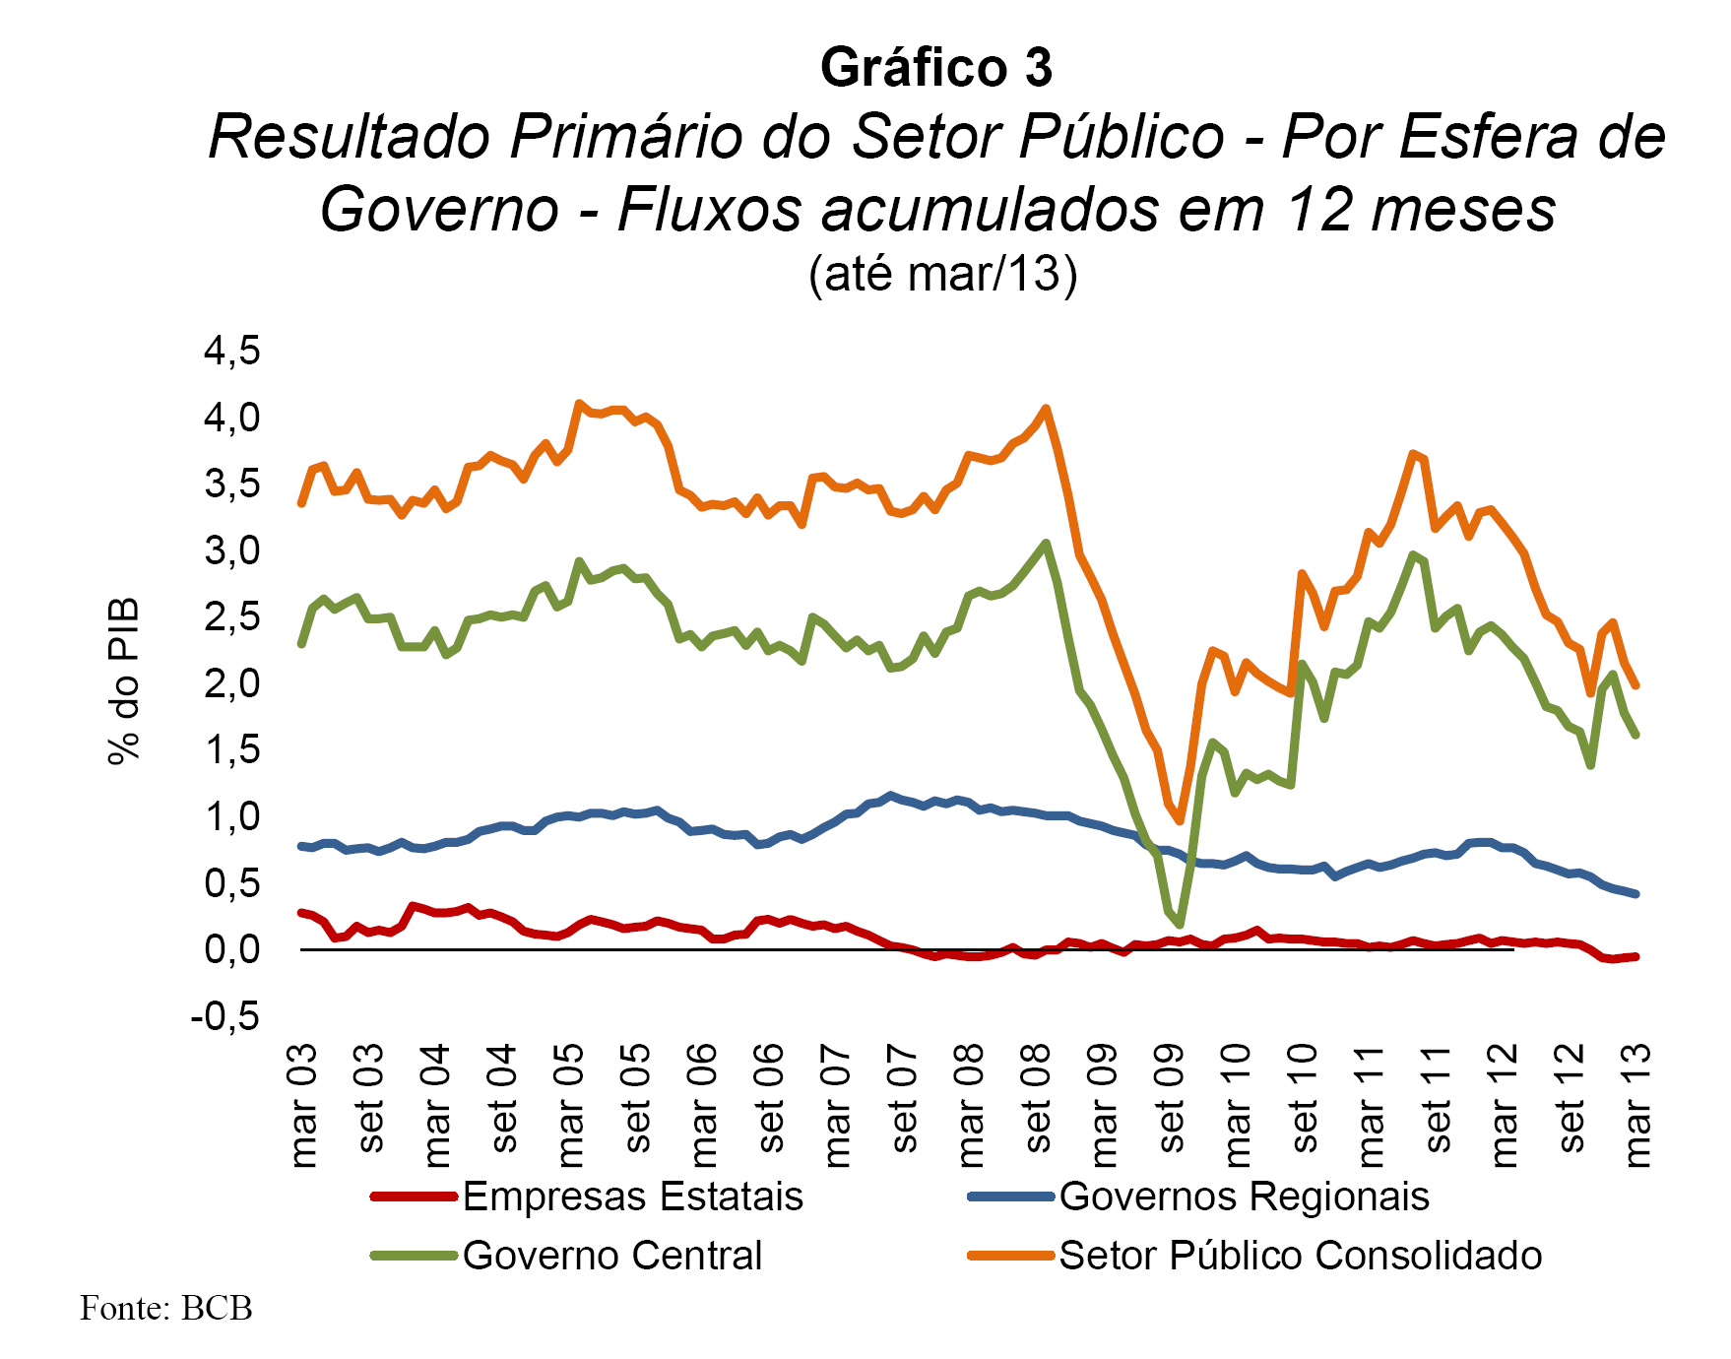

Slide 19
BCB - NOTA PARA A IMPRENSA - 31.10.2013
I - Resultados fiscais
O setor público consolidado registrou deficit primário de R$9 bilhões em setembro. O Governo Central apresentou deficit primário de R$10,8 bilhões; os governos regionais, superavit primário de R$1,8 bilhão; e as empresas estatais, deficit primário de R$38 milhões.
No ano, o superavit primário acumulado alcançou R$45 bilhões, comparativamente a R$75,8 bilhões no mesmo período do ano anterior. O superavit primário acumulado em doze meses alcançou R$74,1 bilhões, 1,58% do PIB, comparativamente aos R$84,7 bilhões, 1,82% do PIB, observados em agosto.

Slide 20
Os juros nominais, apropriados por competência, alcançaram R$13,8 bilhões em setembro, comparativamente a R$21,9 bilhões em agosto. O menor número de dias úteis no mês e o resultado favorável das operações de swap cambial contribuíram para essa redução. No ano, os juros nominais totalizaram R$177,2 bilhões, comparativamente a R$161,4 bilhões no mesmo período de 2012. No acumulado em doze meses, os juros nominais alcançaram R$229,6 bilhões, 4,91% do PIB, reduzindo-se 0,03 p.p. do PIB em relação ao observado em agosto.
O resultado nominal, que inclui o superavit primário e os juros nominais apropriados, foi deficitário em R$22,9 bilhões em setembro. No ano, o deficit nominal alcançou R$132,2 bilhões, elevando-se R$46,6 bilhões em relação ao mesmo período de 2012. Em doze meses, o deficit nominal atingiu R$155,5 bilhões, 3,33% do PIB, elevando-se 0,21 p.p. do PIB em relação ao observado em agosto.

Slide 21
III - Dívida líquida do setor público
A dívida líquida do setor público alcançou R$1.635,6 bilhões em setembro, 35% do PIB, elevando-se 1,1 p.p. em relação ao mês anterior. O principal fator determinante dessa elevação foi a apreciação cambial de 6% no período, que respondeu por elevação de R$45,5 bilhões no estoque da DLSP.
No ano, a relação DLSP/PIB registrou redução de 0,2 p.p. Contribuíram para essa queda o crescimento do PIB corrente, com 2,1 p.p.; a desvalorização cambial de 9,1% acumulada no ano, com 1,3 p.p; e o superavit primário, com 1 p.p. Em sentido contrário, os juros nominais apropriados contribuíram para elevar a relação em 3,8 p.p.; e o ajuste de paridade da cesta de moedas que compõe a dívida externa líquida, em 0,3 p.p.
A Dívida Bruta do Governo Geral (Governo Federal, INSS, governos estaduais e governos municipais) alcançou R$2.747,9 bilhões em setembro, 58,8% do PIB, reduzindo-se 0,3 p.p. do PIB em relação ao mês anterior.

Slide 22
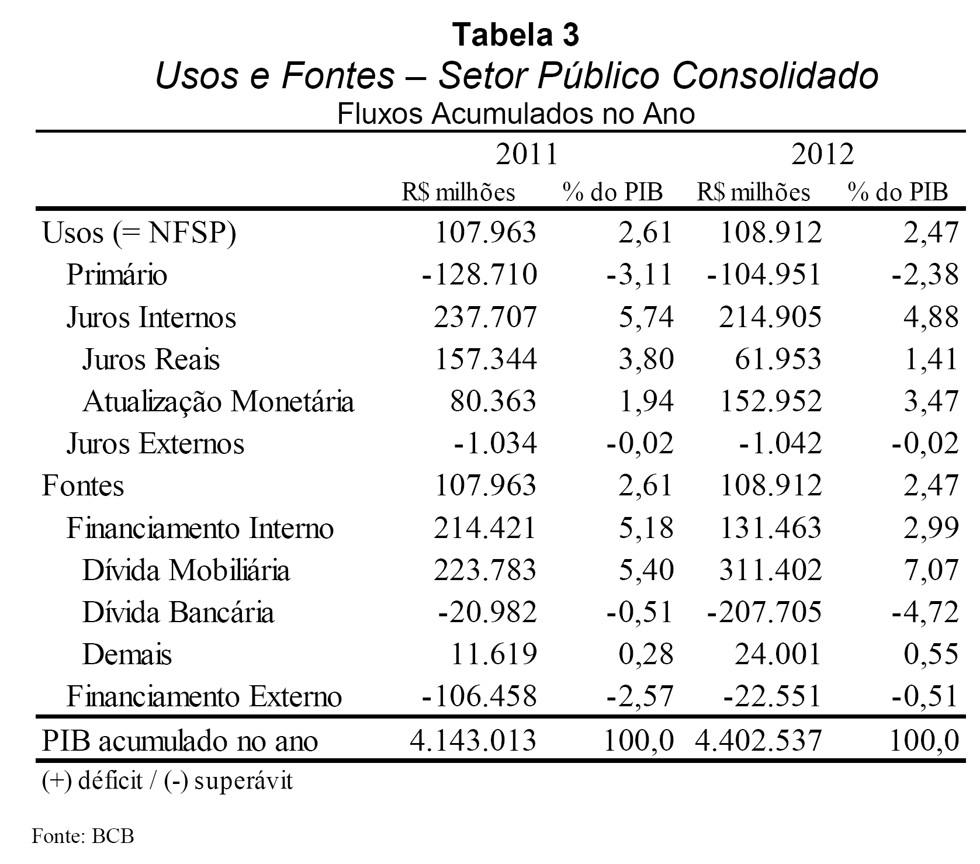

Slide 23
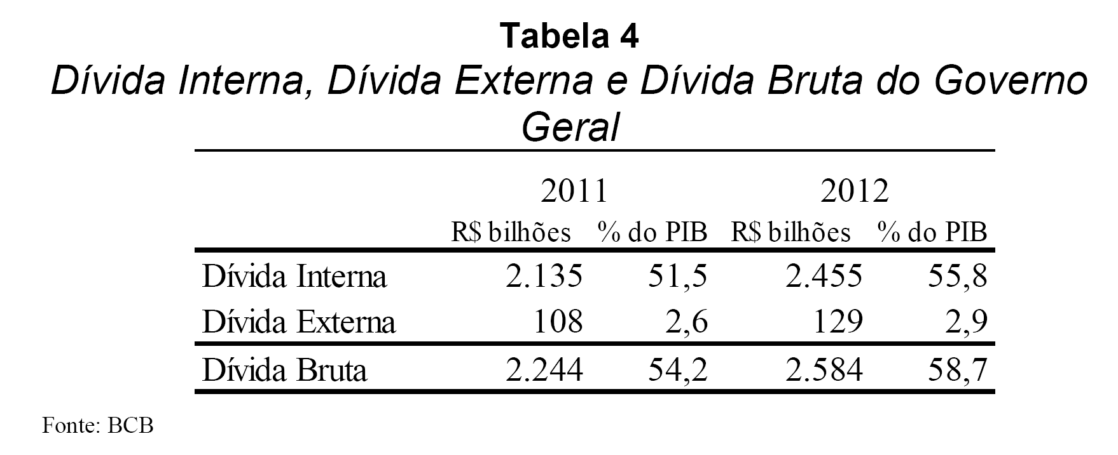

Slide 24
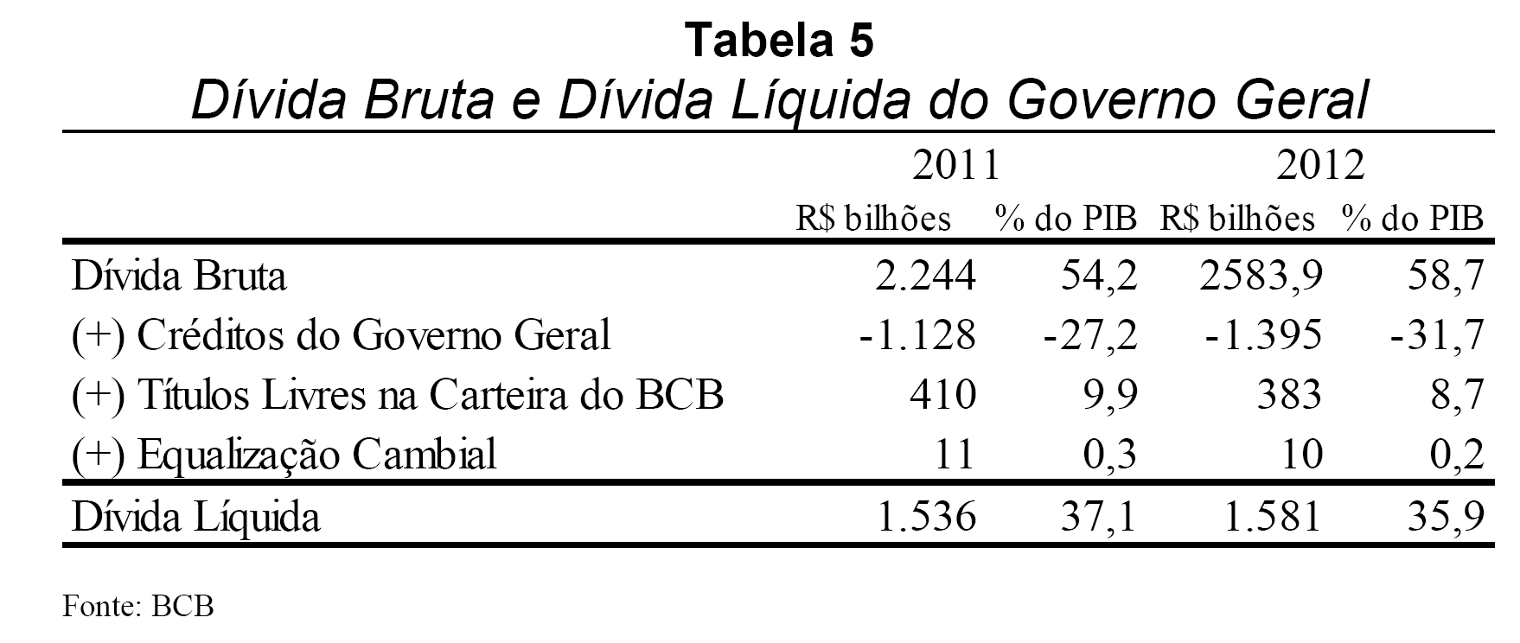

Slide 25
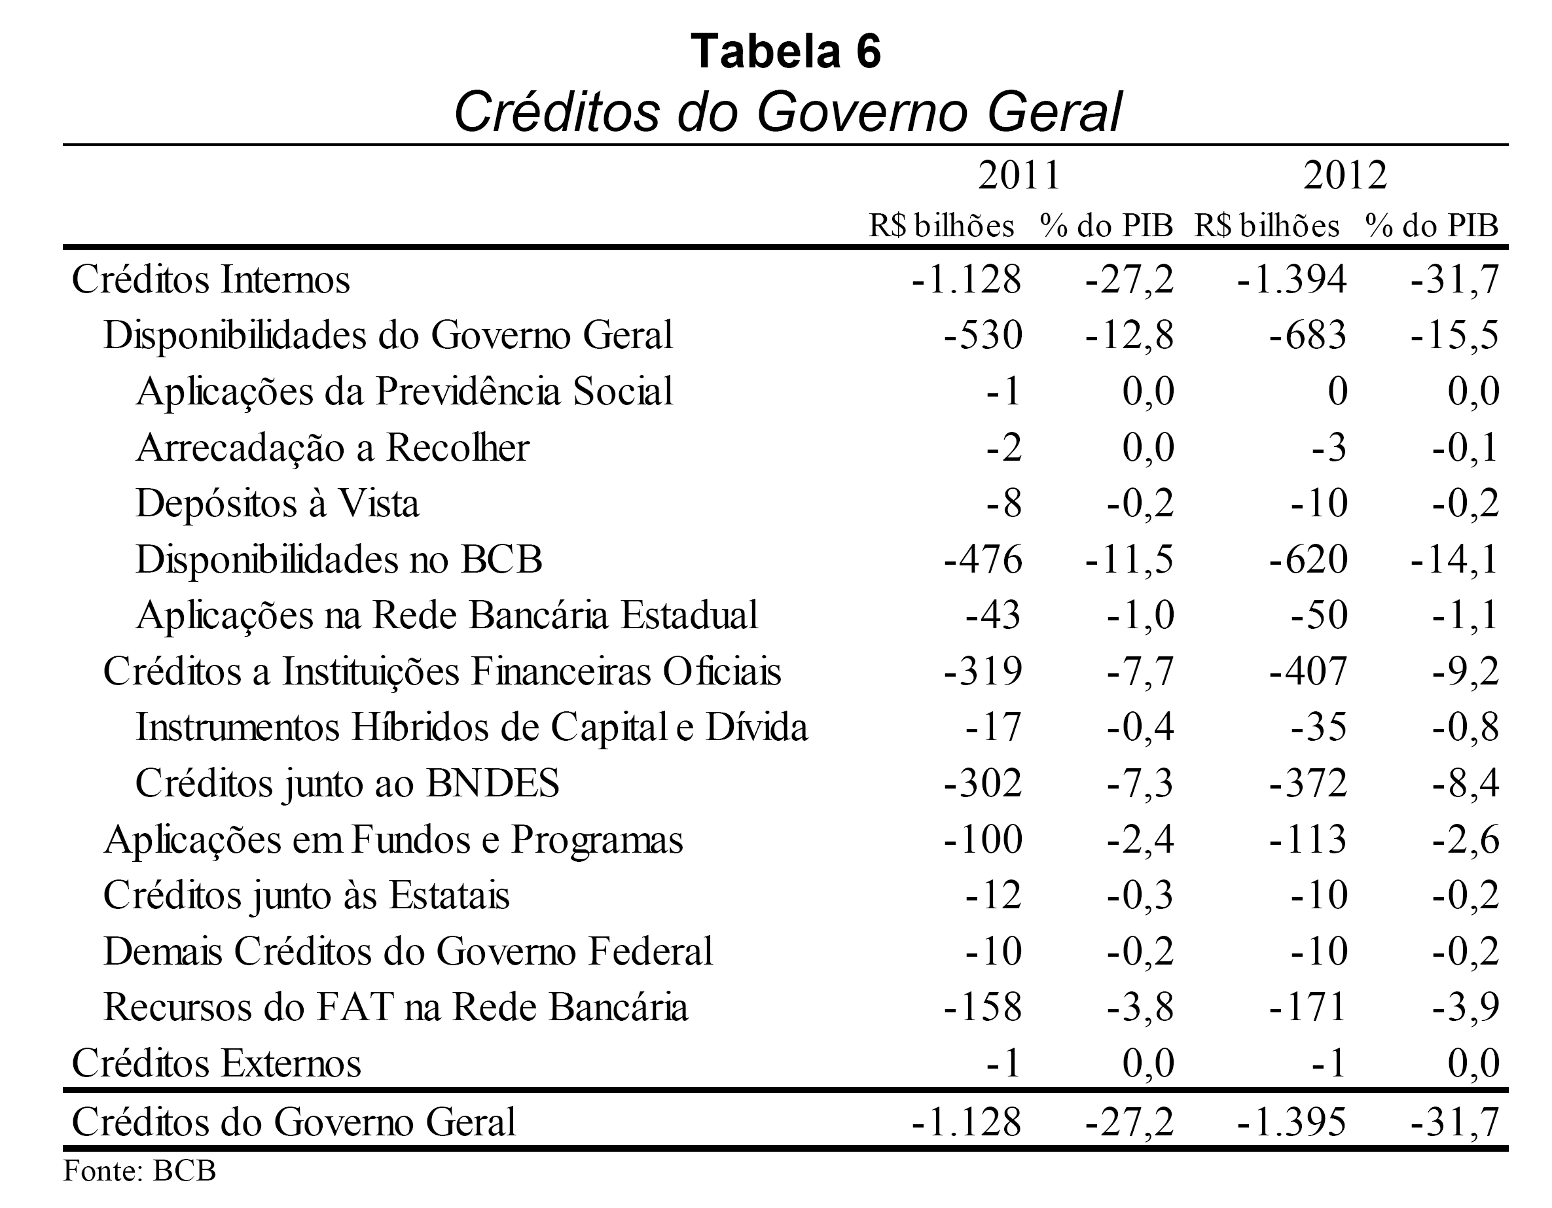

Slide 26
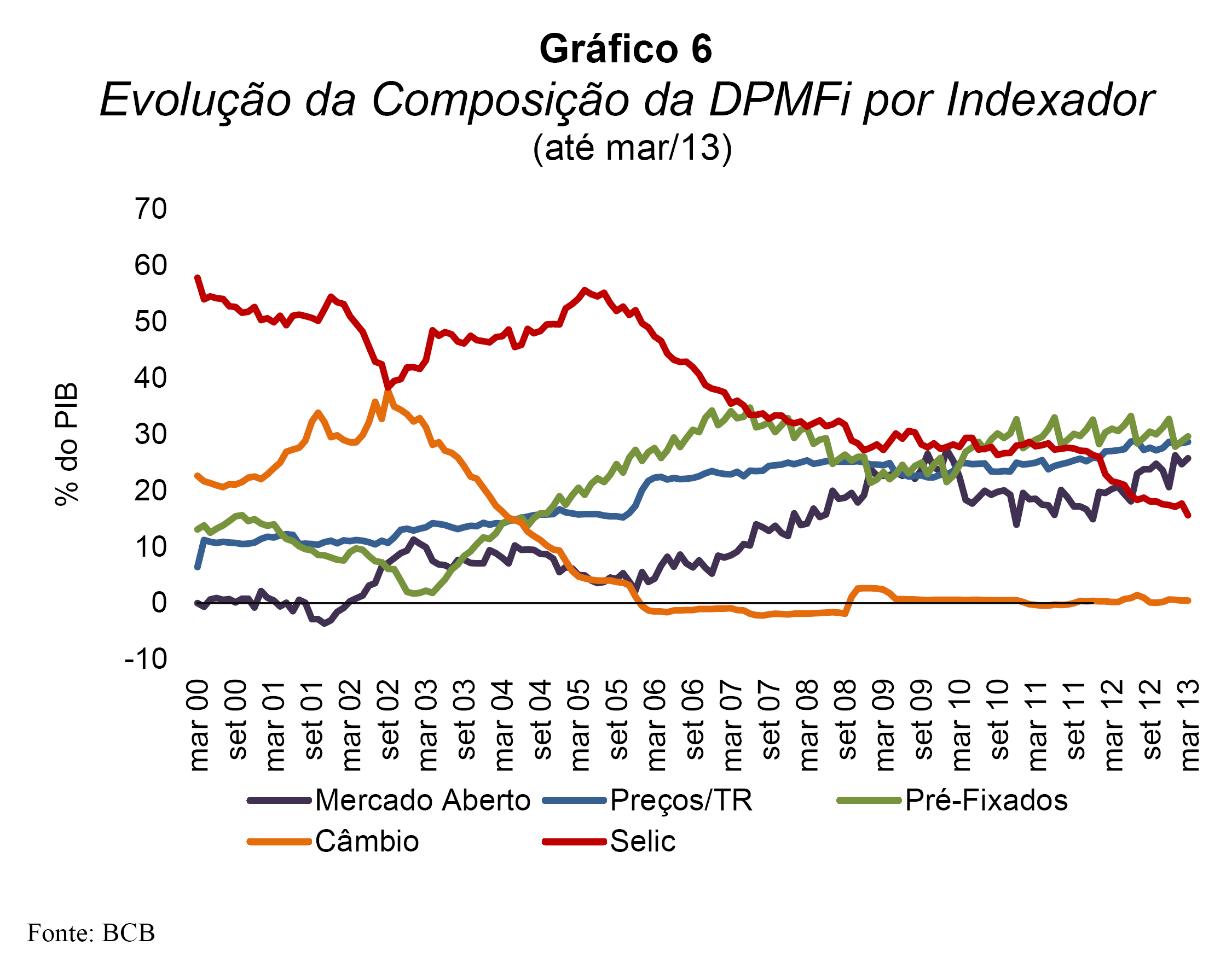

Slide 27
Taxa Implícita
A DLSP é composta de passivos e ativos com diferentes taxas de remuneração. Por exemplo, a base monetária tem custo zero, a dívida mobiliária doméstica é remunerada por diferentes indexadores e a dívida externa tem remuneração atrelada à variação cambial e ao custo de captação no exterior. Assim, a taxa implícita representa a média das taxas de juros incidentes sobre passivos e ativos da DLSP.
Em 2012, a taxa implícita sobre a DLSP correspondeu a 15,0%.

Slide 28
Riscos em Potencial?
  Aplicação da retroatividade das dívidas pagas com indexadores acima do que pode ser considerado “justo”?
    Há estimativa para o tamanho total da renegociação se houver aplicação retroativa dos novos indexadores das dívidas contratadas no passado?
    Seria justo devolver os recursos para os Estados/Municípios que já quitaram as dívidas com a União (de forma a que todos se beneficiem com a mudança dos indexadores)?
  Não atendimento à LRF (em especial ao Art. 35 desta Lei)?
  Deterioração da Política Fiscal?
  Haverá aumento da Carga Tributário ou diminuição do Superávit Primário para compensar o subsídio (transferência) da União para os entes subnacionais?
  Afastamento de potenciais investidores estrangeiros (e nacionais)?
  Riscos jurídicos e “judicialização” com recursos ao STF pelos não beneficiados com as medidas?
  Benefícios de curto prazo (recebidos por uma parcela dos brasileiros) senso superados por custos de longo prazo (arcados por toda a sociedade brasileira)? [velho dilema: Benefícios Específicos x Custos Difusos]
  Tratar a renegociação das Dívidas dos Estados/Municípios sem levar em consideração as outras “fraturas” do nosso Federalismo Fiscal (royalties do petróleo, royalties da mineração, FPE, etc) de forma a compensar perdas e ganhos dos entes subnacionais com as alterações propostas?

Slide 29
Quais Estados e Municípios serão os grandes ganhadores e os grandes perdedores se a dívida for negociada nos termos do que está sendo discutido no Congresso Nacional?
  O ônus desta medida será distribuído proporcionalmente à capacidade econômica dos Estados/Municípios ou haverá desequilíbrio com alguns sendo mais beneficiados ou mais onerados do que outros?

Slide 30
Federalização das Dívidas Subnacionais:
Implicará subsídios da União para os entes subnacionais. Haverá necessariamente maior endividamento da União.
  Quem serão os beneficiados diretos desta Federalização (desta transferência de renda)?
  Os Estados mais pobres do Brasil (como Bahia, Paraíba, Ceará, Pará, Alagoas, Piauí e Maranhão) ganharão mais com esta renegociação do que os Estados mais ricos?
    São Paulo, Minas Gerais, Rio de Janeiro e Rio Grande do Sul concentram cerca de 76,8% do total devido à União pelos Estados, um contencioso financeiro de aproximadamente R$ 416,6 bilhões.
  Os municípios mais pobres (como os localizados nos estados do Maranhão, Piauí) ganharão mais com esta renegociação do que os municípios mais ricos?
    Somente o município de São Paulo (3º maior devedor individual do Tesouro Nacional) tem uma dívida da ordem de R$ 58,3 bilhões (valor em ago/2013, segundo o Banco Central).
  A sociedade brasileira e o cidadão comum ganharão liquidamente com estas medidas?

Slide 31
Como estes recursos (que são públicos pois haverá aumento da Dívida da União) serão gastos? Serão usados para investimentos ou gasto com pessoal? Quem fará o controle?
  Vale notar que o custo médio de endividamento da União é maior do que a taxa SELIC.

Slide 32
Custo de Oportunidade e Empréstimos Subsidiados pelo BNDES:
Como podem ser comparados os benefícios que as empresas privadas recebem dos empréstimos subsidiados do BNDES (abaixo da taxa de inflação, ou seja, com juros reais negativos) com os juros pagos nas dívidas dos Estados/Municípios com a União?
Como alterar este quadro?

Slide 33
Conclusões:
Necessário renegociar!
Ônus da dívida é sempre intertemporal (uma geração contrai as dívidas, gerações futuras é que as pagam) qual seria o melhor uso dos recursos novos disponíveis com a renegociação da dívida?

